Slide 1


8 - 5
الطرح باستعمال خط الأعداد
أ.أحـمـد الأحـمـدي @ahmad9963

Slide 2
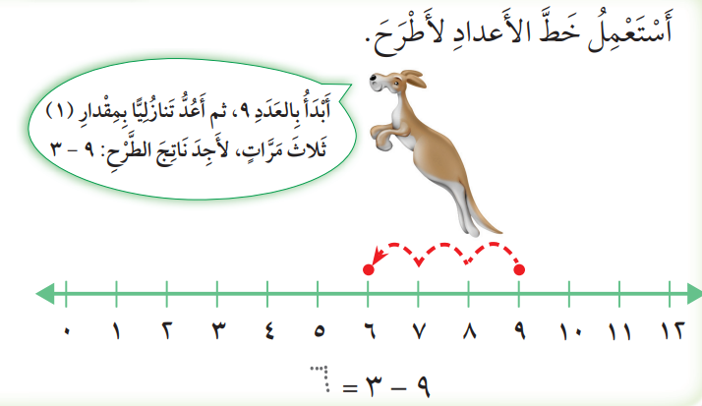
فكرة الدرس
أستعمل خط الأعداد , لأجد ناتج الطرح
أ.أحـمـد الأحـمـدي @ahmad9963

Slide 3


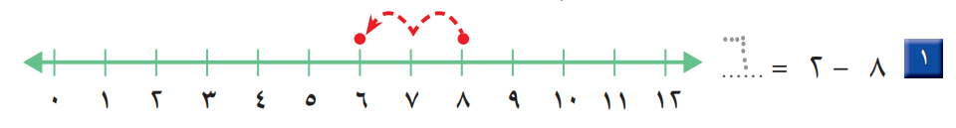
أ.أحـمـد الأحـمـدي @ahmad9963

Slide 4
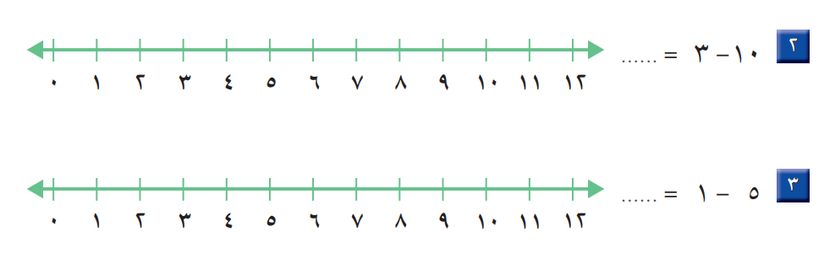
أ.أحـمـد الأحـمـدي @ahmad9963

Slide 5


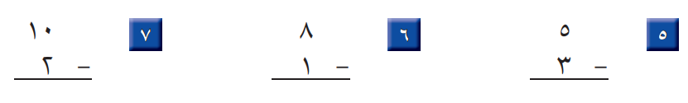
أ.أحـمـد الأحـمـدي @ahmad9963

Slide 6
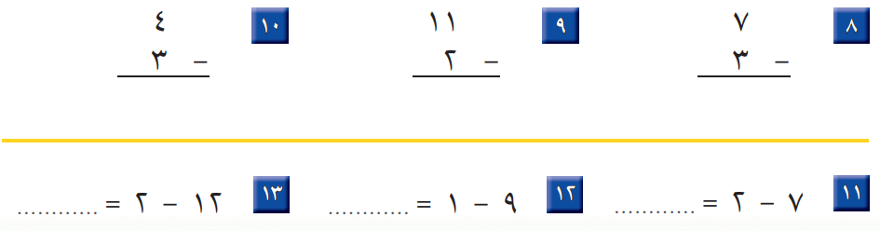
أ.أحـمـد الأحـمـدي @ahmad9963

Slide 7

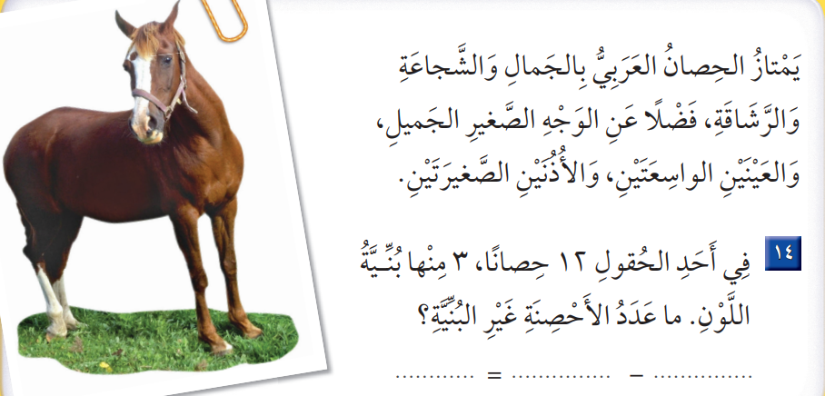
أ.أحـمـد الأحـمـدي @ahmad9963

